Slide 1
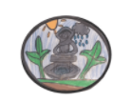
Marketing i prodaja u učeničkoj zadruzi u doba pandemije
Osnovna škola Ivana Meštrovića, Zagreb
Učenička zadruga Eko Meštri
Zagreb, 27. svibnja 2021. Helena Mađer, učiteljica

Slide 2
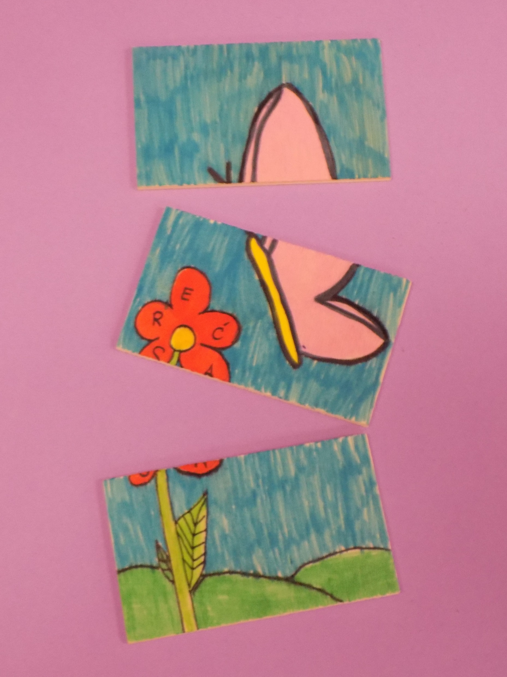
Učenička zadruga Eko Meštri
Kreativnost.
Učenje.
Suradnja.

Slide 3
Učenička zadruga Eko Meštri
djeluje od školske godine 2016./2017.
Eko-art (Perica Vulić Vočanec)
Iglica (Jelena Čeko)
Mali dizajneri (Gabrijela Ladika i Maja Rojnica)
Mali ekolozi (Ivona Drobnjak)
Mali kreativci (Martina Begić)
Mali vrtlari (Jelena Čeko i Ivona Drobnjak)
Mladi poduzetnici (Helena Mađer)

Slide 4
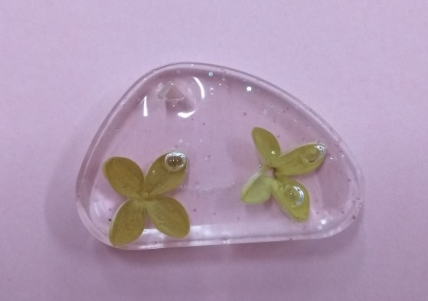
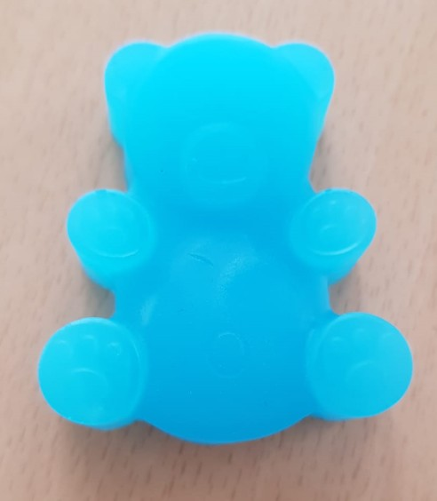
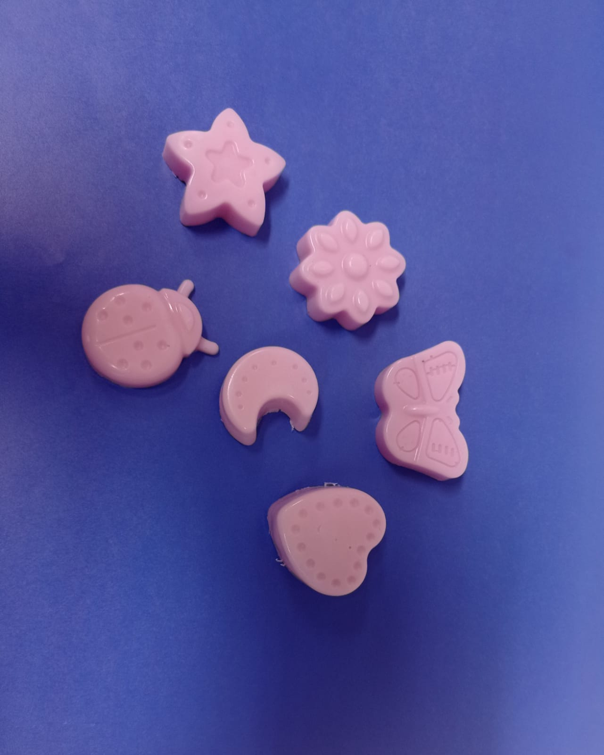
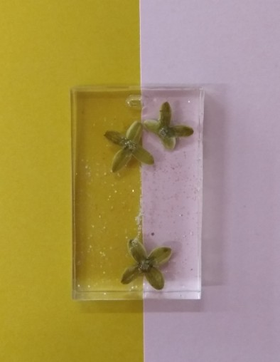
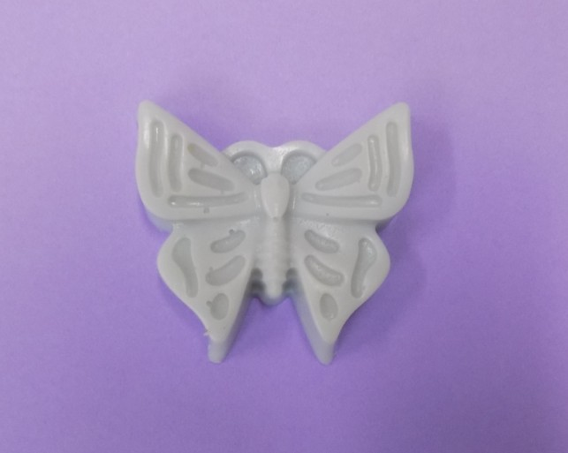
Eko-art

Slide 5
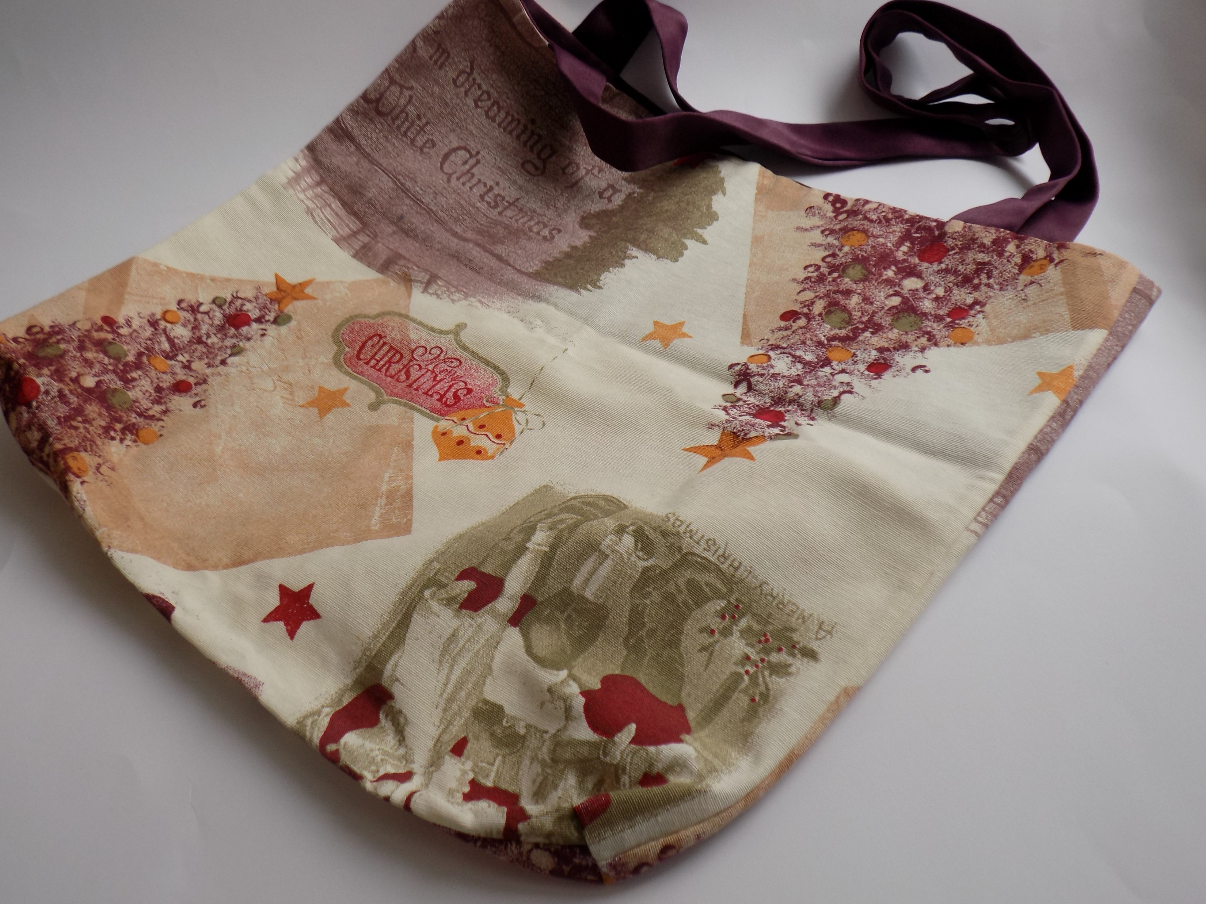
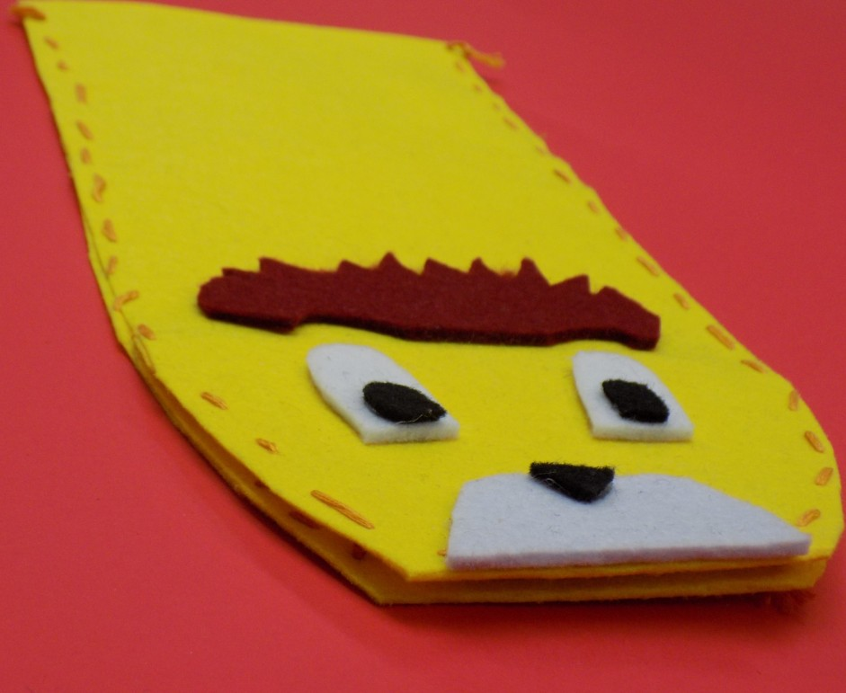
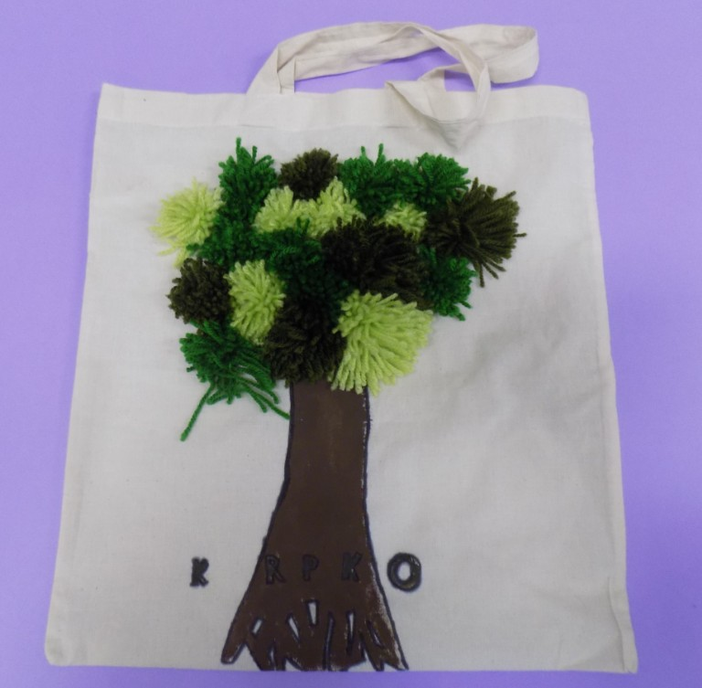
Iglica

Slide 6
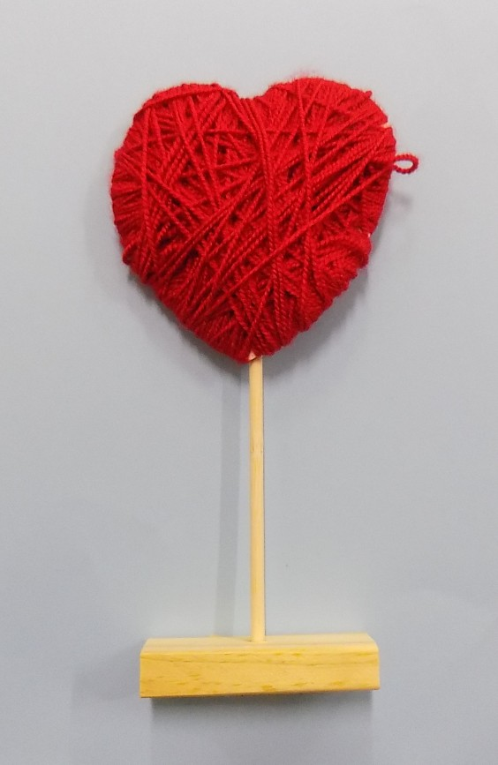
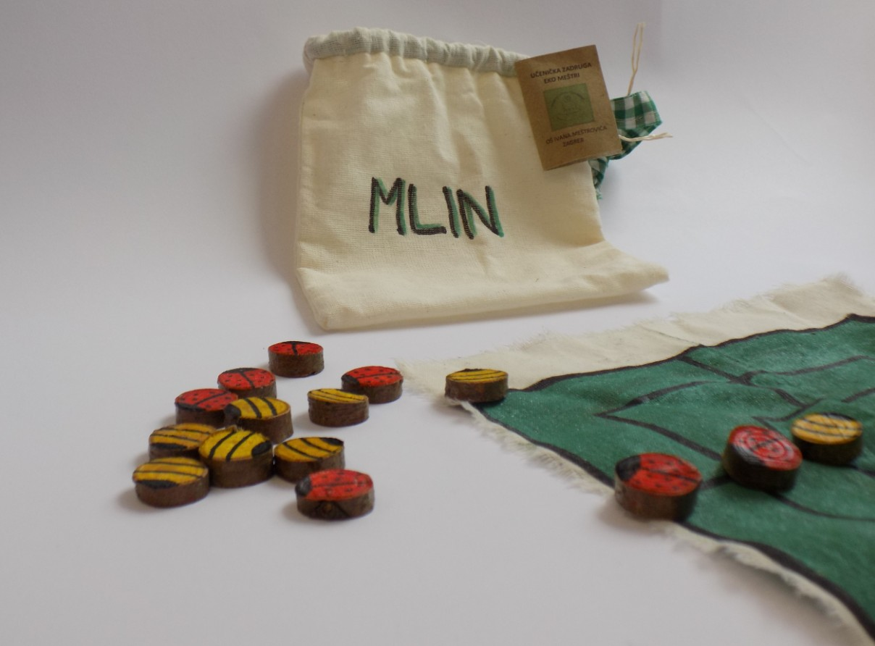
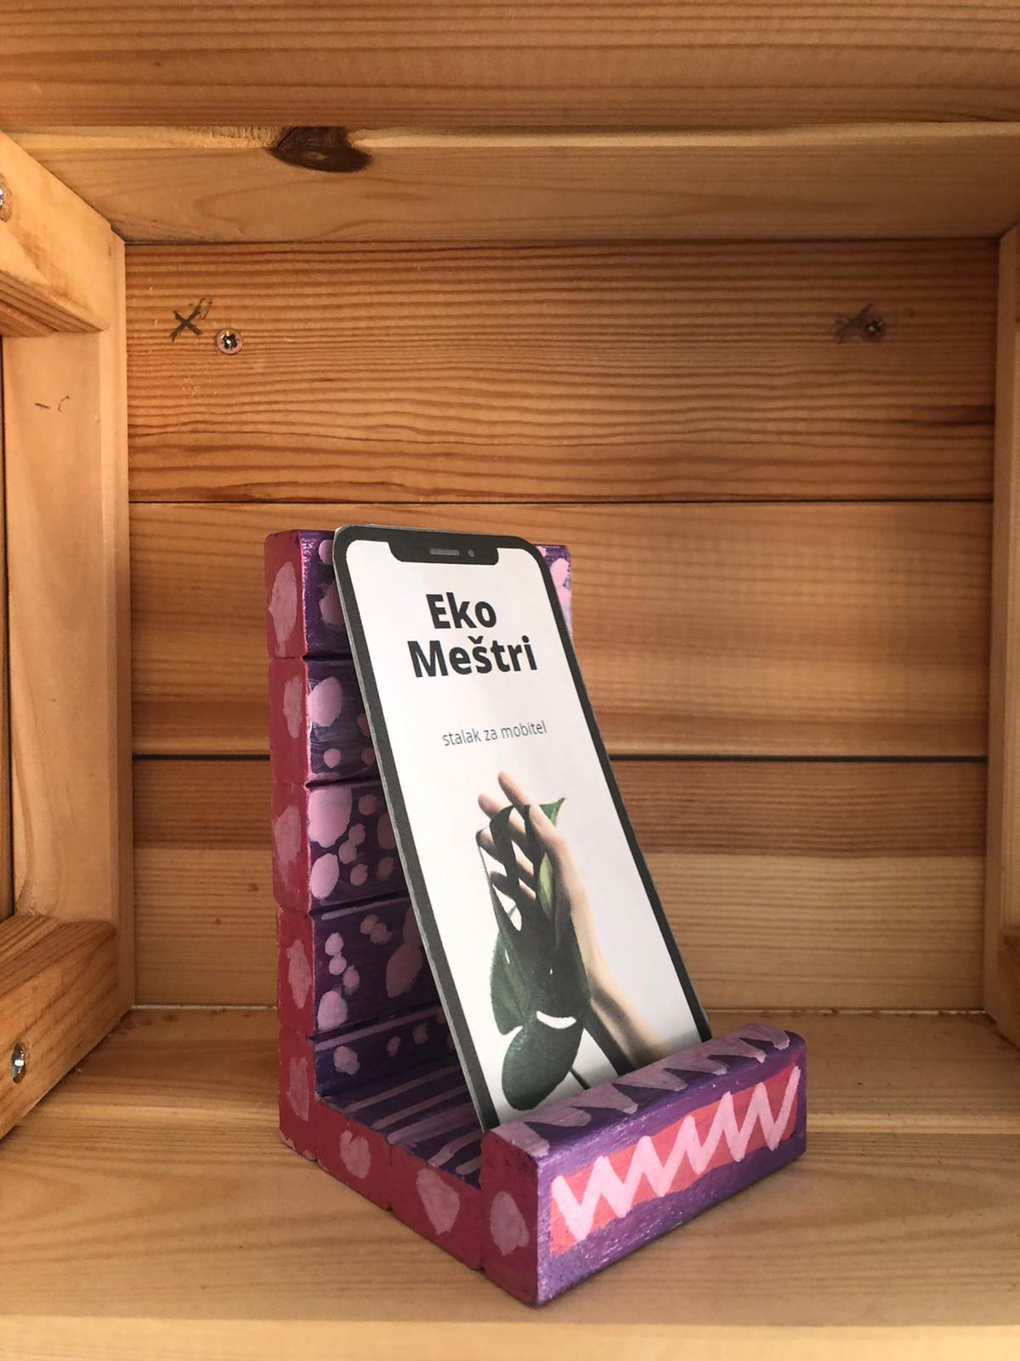
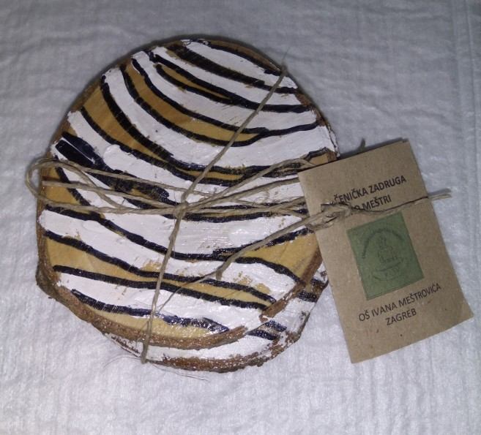
Mali dizajneri

Slide 7
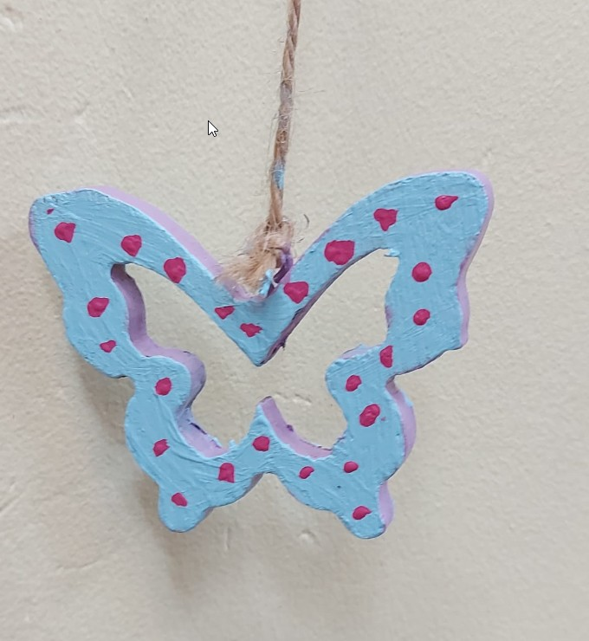
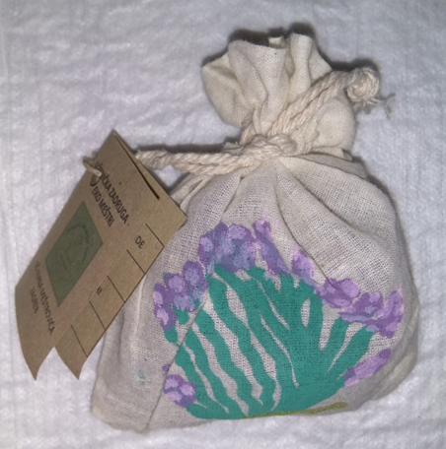
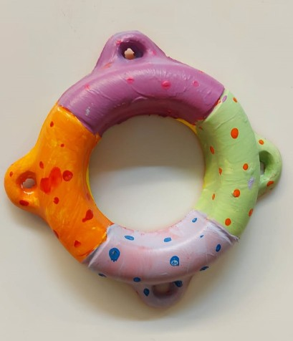
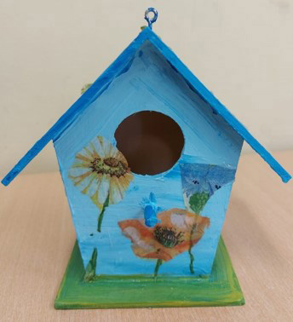
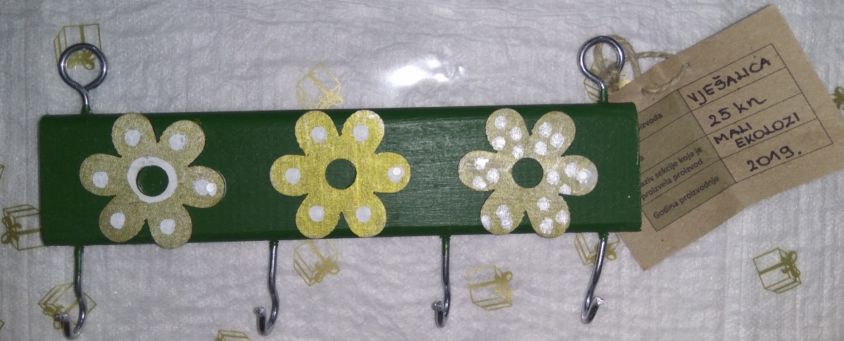
Mali ekolozi

Slide 8
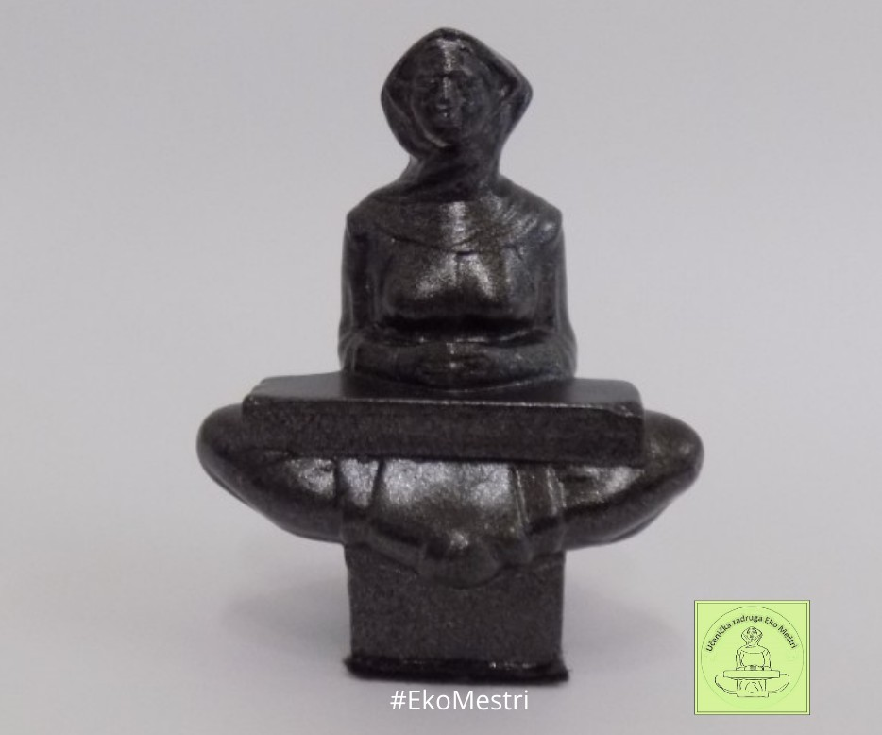
Mali ekolozi

Slide 9
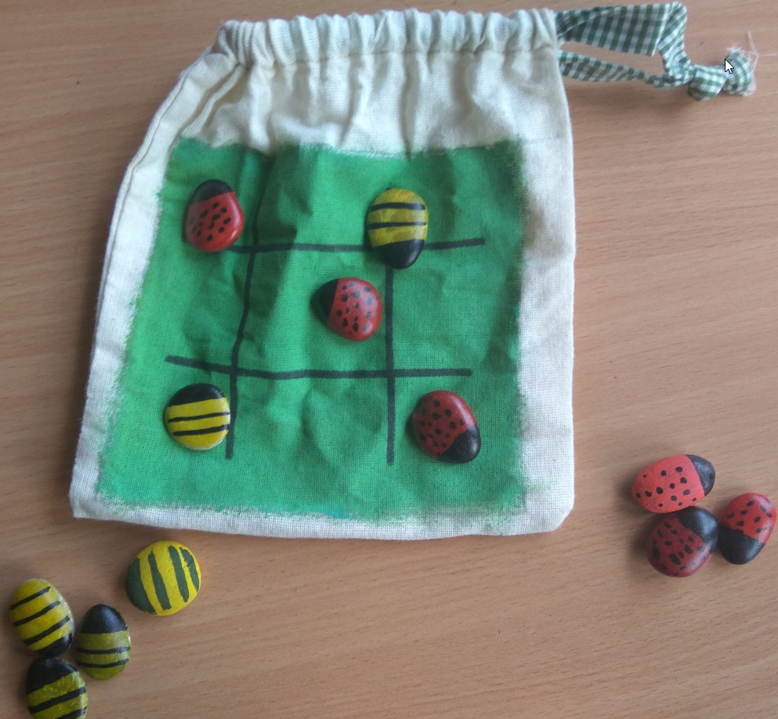
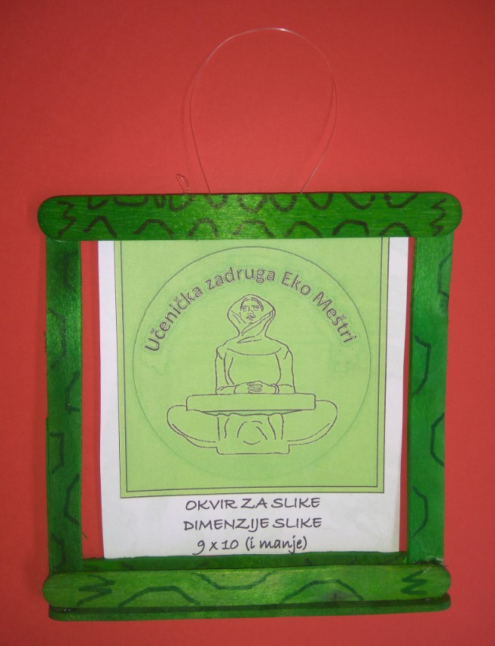
Mali kreativci

Slide 10
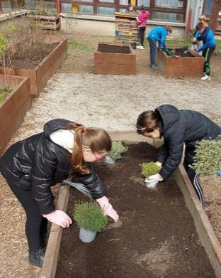
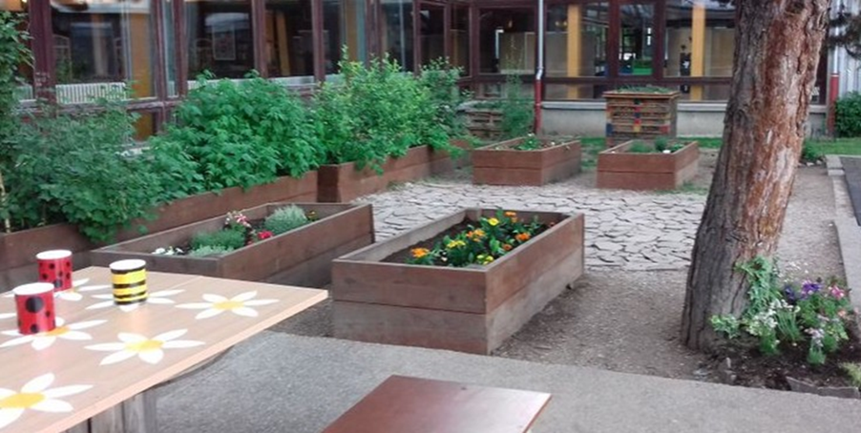
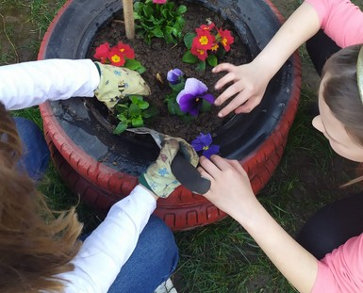
Mali vrtlari
učenici samostalno uređuju školski vrt
i vanjsku učionicu

Slide 11
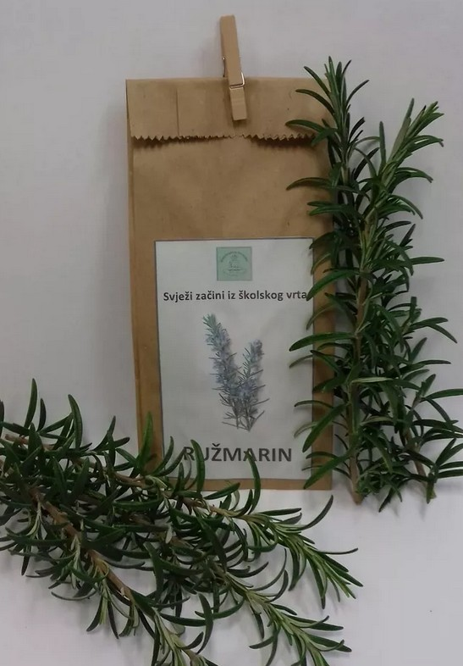
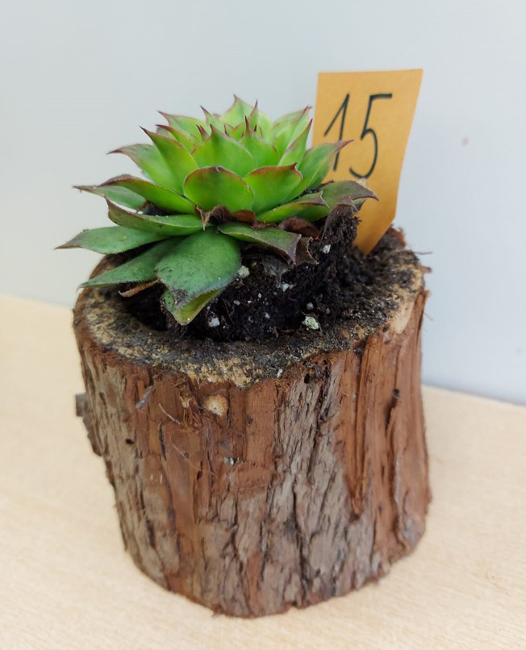
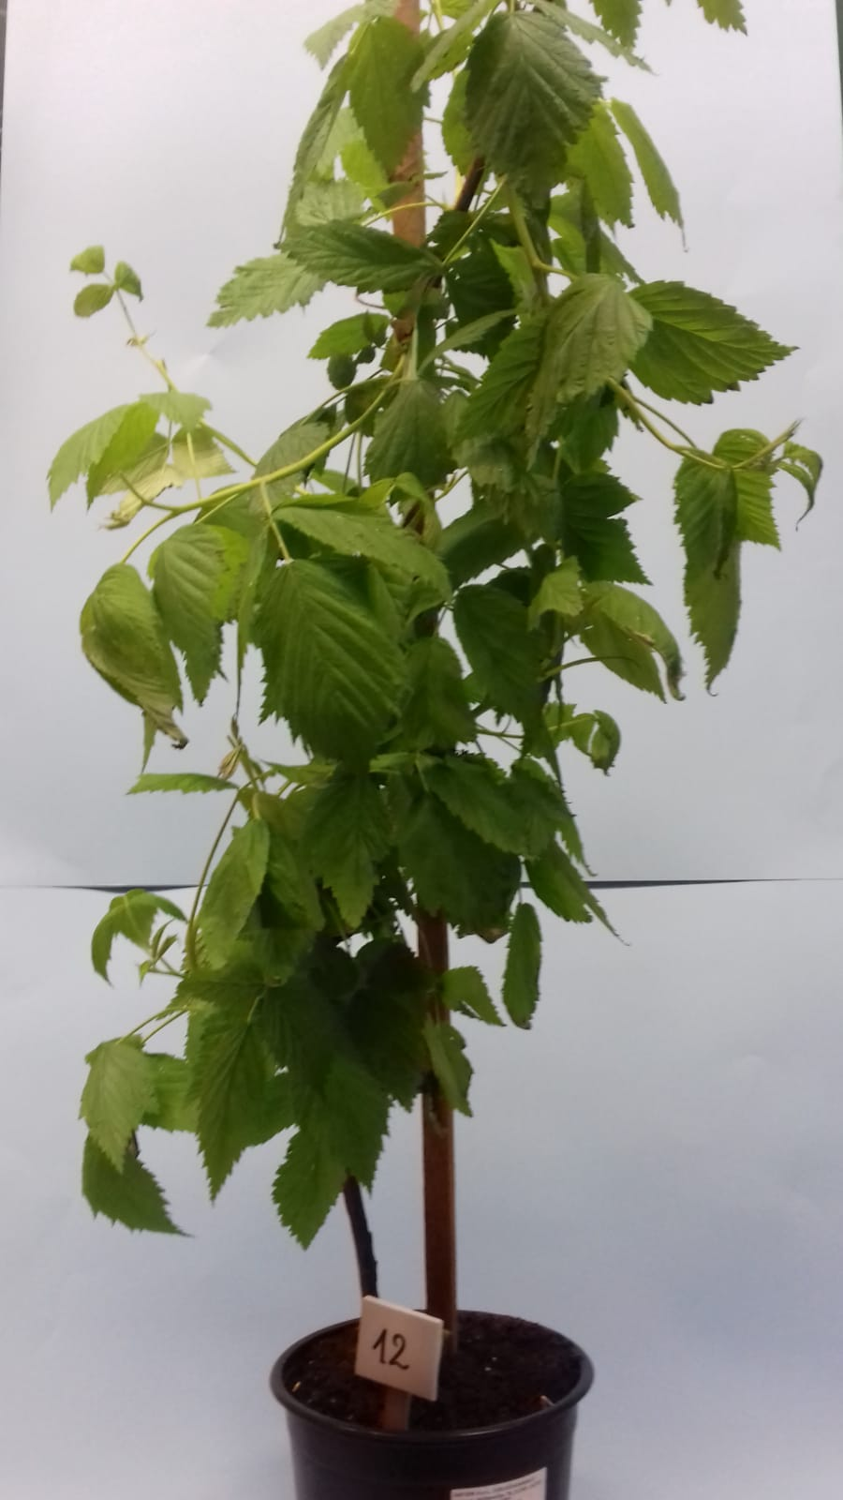
Cvijeće, sadnice i začinsko bilje

Slide 12
2020.
pandemija
nastava na daljinu
izostanak prodaje
Prodaja putem interneta!
distanca

Slide 13
Marketing i prodaja
Početkom školske godine 2020./2021. s radom počinju Mladi poduzetnici.
U rad učeničke zadruge uključuje se i predmetna nastava.
Sekcija okuplja 22 učenika.
Glavna područja rada Mladih poduzetnika:
pokretanje prodaje putem interneta
marketing

Slide 14
Marketing i prodaja
Učenje o marketingu:
samostalno i unutar kolektiva
kontinuirano stručno usavršavanje (HUUZ)
Kurikulum za međupredmetnu temu Poduzetništvo
Učenje o poduzetništvu:
Primitak i trošak; Kalkulacija cijene temeljena na troškovima – osnove poslovanja
Autorska prava i izazovi dijeljenja digitalnih sadržaja – osnove marketinga
Kulturna baština (Povijest Hrvata, I. Meštrović – autorska prava)

Slide 15
Mladi poduzetnici
Plan rada
izrada poslovnog plana
brošura o Učeničkoj zadruzi Eko Meštri
analiza tržišta
fotografiranje zadružnih proizvoda
otvaranje Virtualnog štanda na Padletu
oglašavanje proizvoda
analiziranje poslovanja
uspostavljanje komunikacije s lokalnom zajednicom

Slide 16
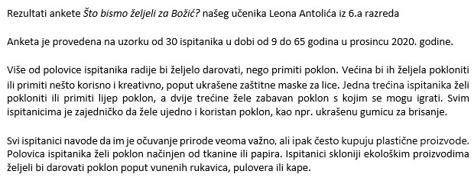
Analiza tržišta
Učenik 6. razreda samostalno je napravio i proveo anketu te analizirao rezultate.

Slide 17
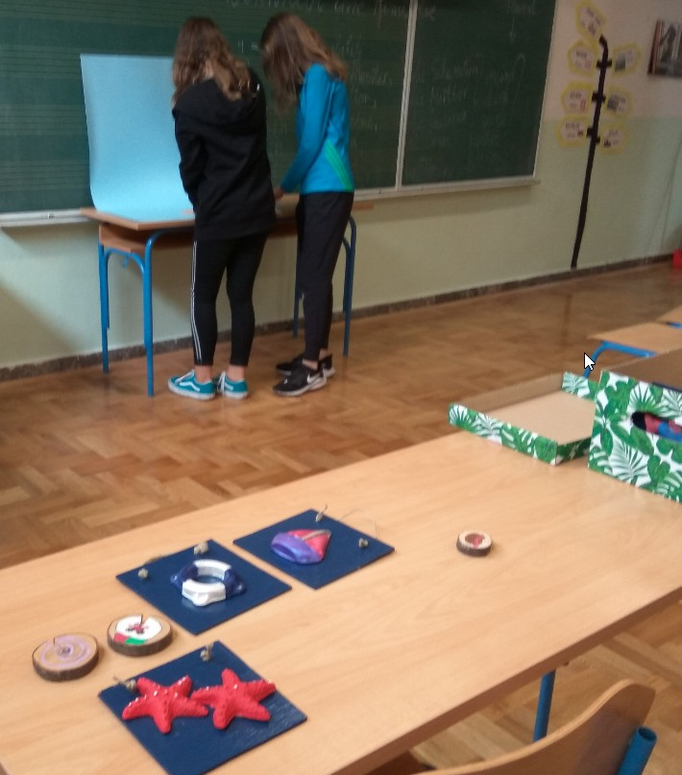
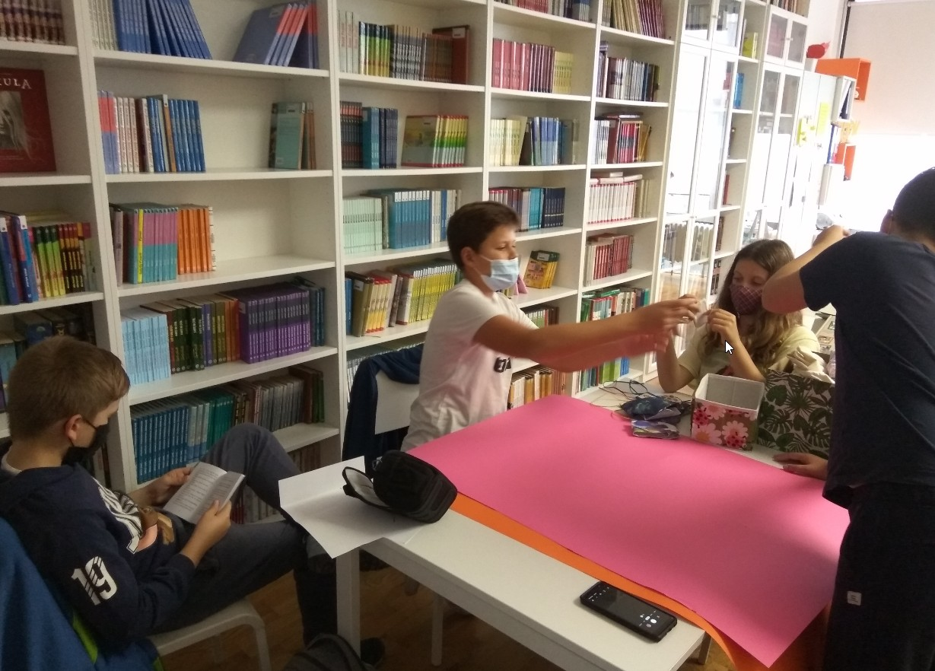
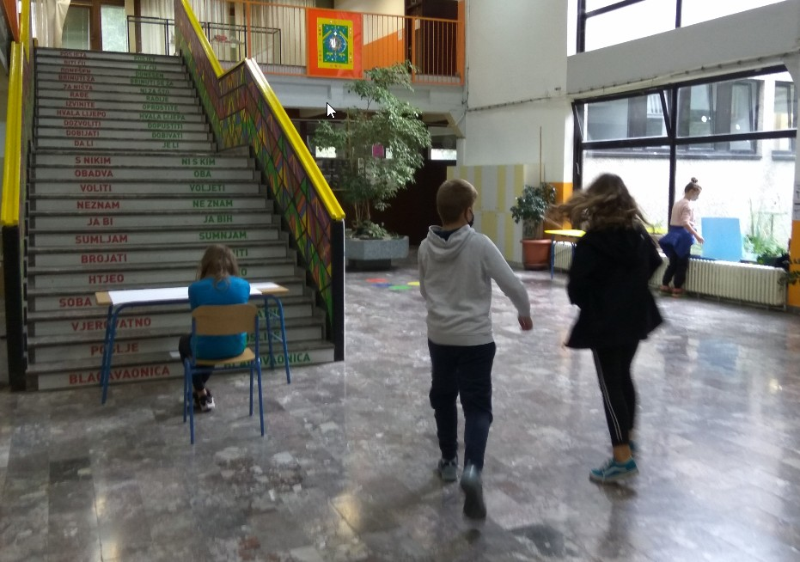
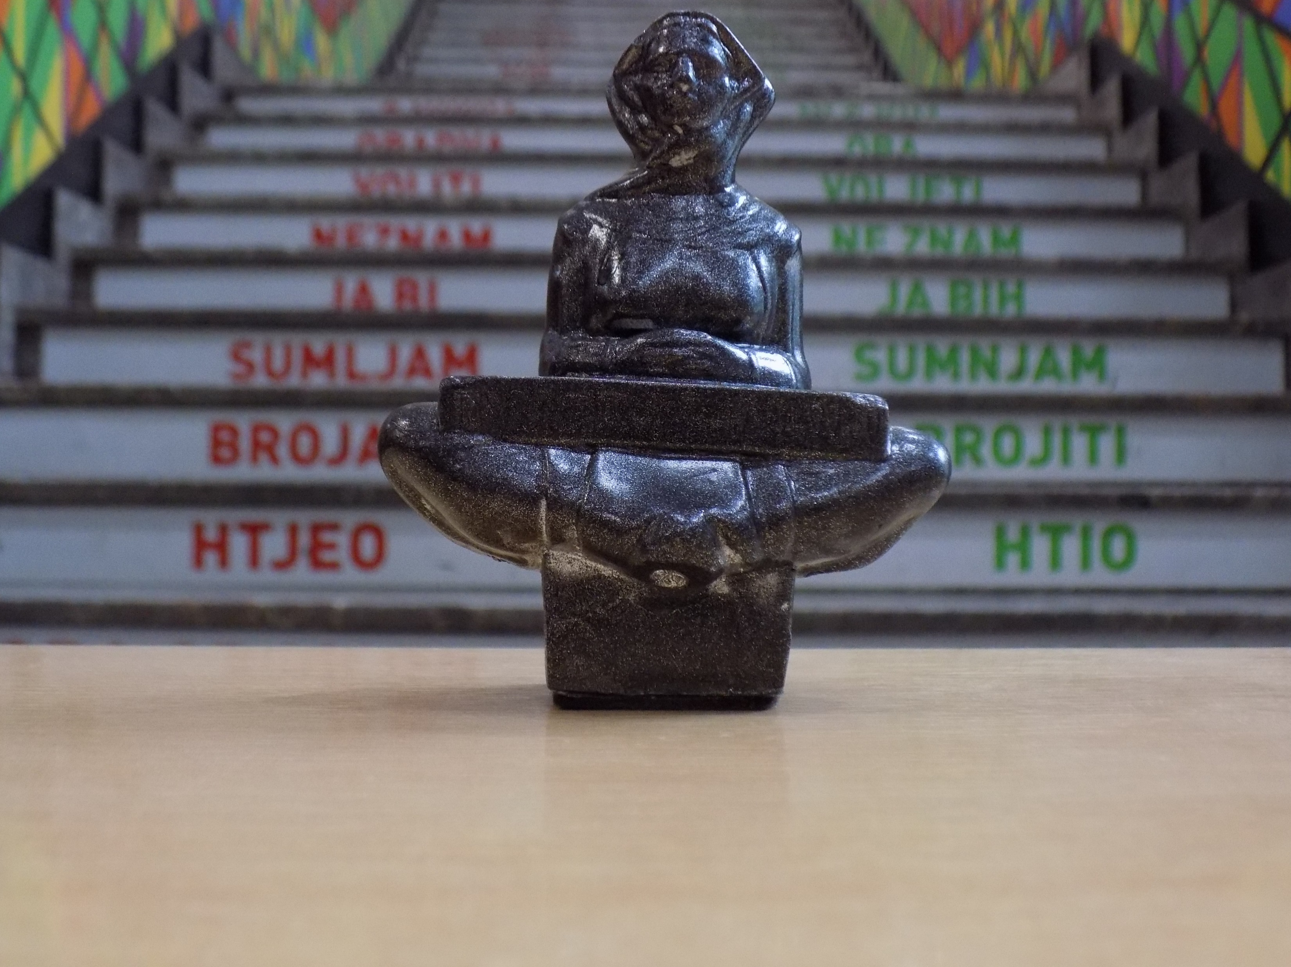
Fotografiranje proizvoda

Slide 18
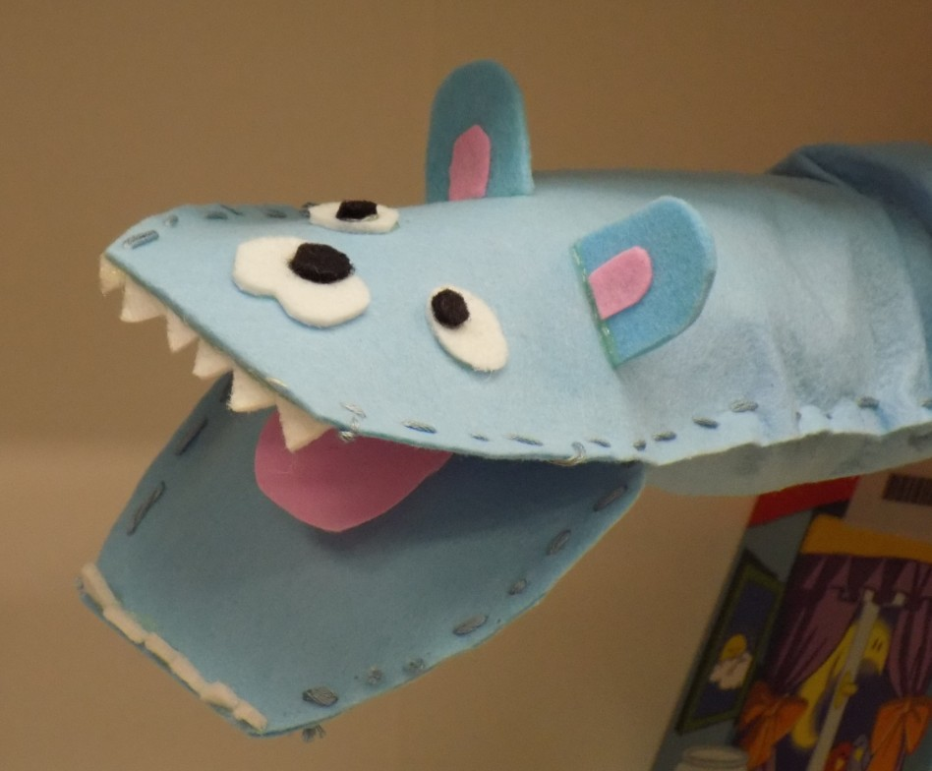
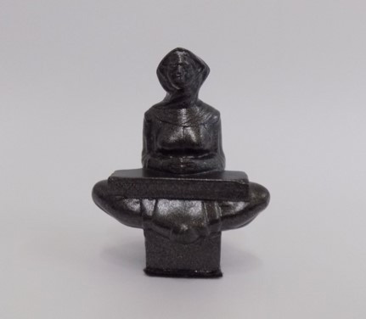
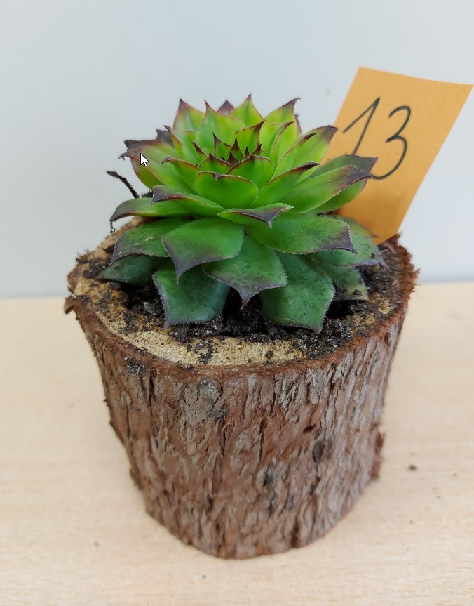
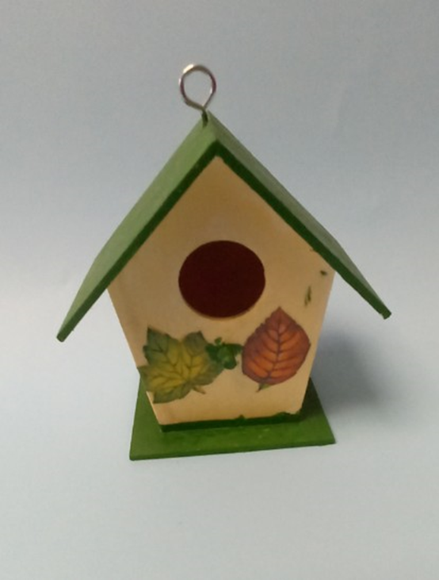
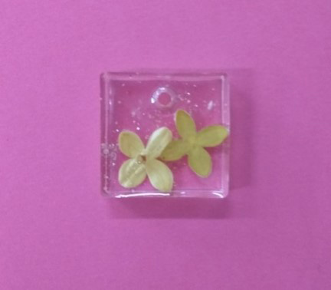
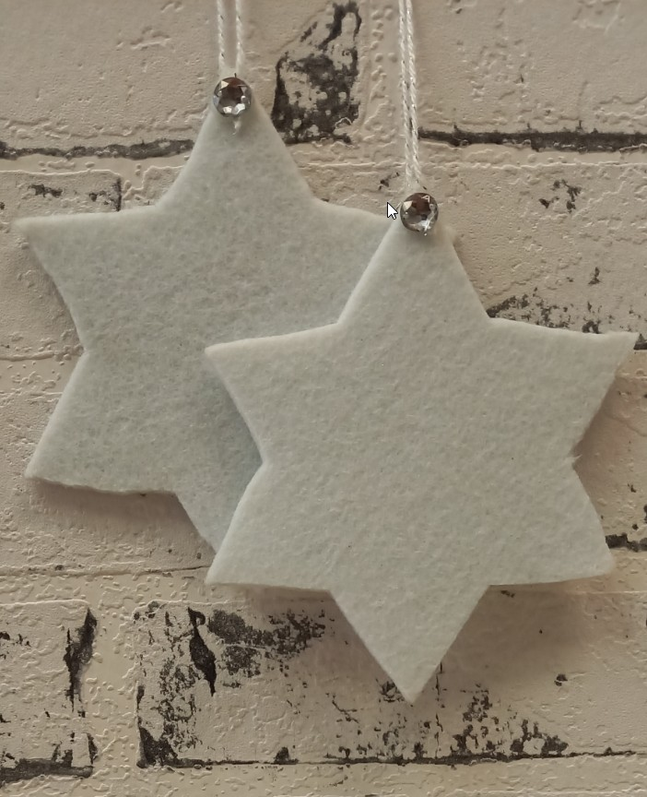
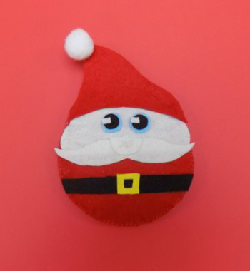
Fotografiranje proizvoda

Slide 19
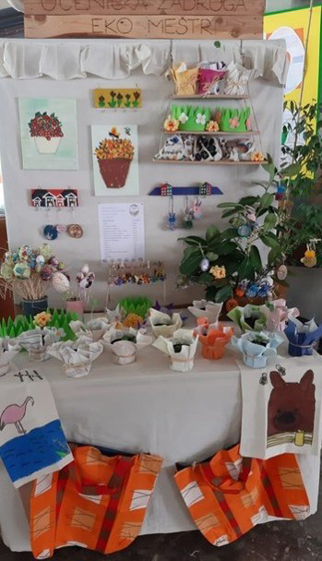
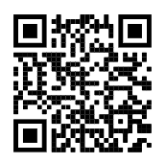
Virtualni štand
https://padlet.com/ekomestri/5h2hjesq7tw7txbs

Slide 20
Oglašavanje
Oglas su izradili učenici 6. razreda.

Slide 21
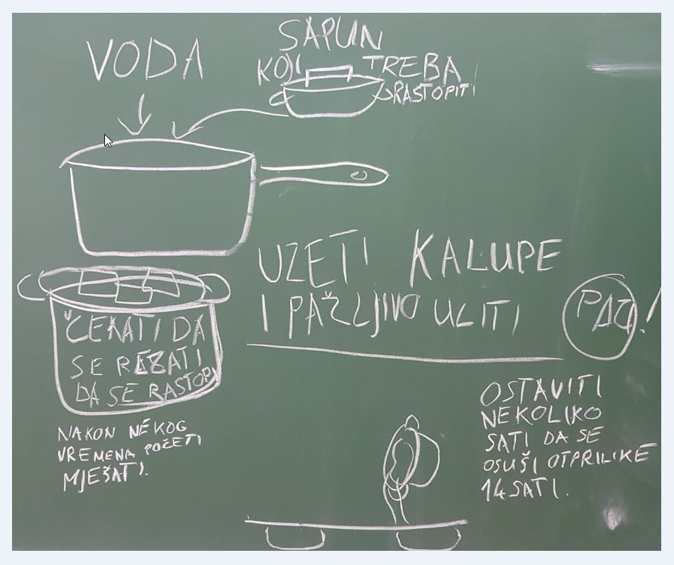
Oglašavanje
Izradu sapuna spontano je na ploči nacrtala učenica 3. razreda.

Slide 22
Oglašavanje

Slide 23
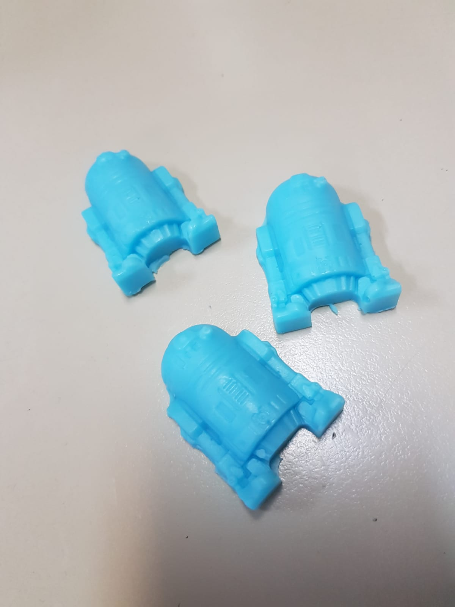
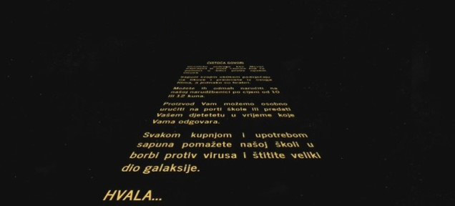
Oglašavanje
https://photos.google.com/share/AF1QipNIcQO1912MehU-4YE1g1rPcSn1CdlK7asZo3HbcXUtu_9xU9TGisTRampcfpI-LQ/photo/AF1QipMcMo5d0HZuVGKg2a59aqYBG3Z0_Vs7KkJHzgQC?key=dWZDQTJWSmY3RUhVaHpXTjJad0E4blBHOUhyZ29n
Oglas u obliku filma samostalno je izradio učenik 6. razreda.

Slide 24
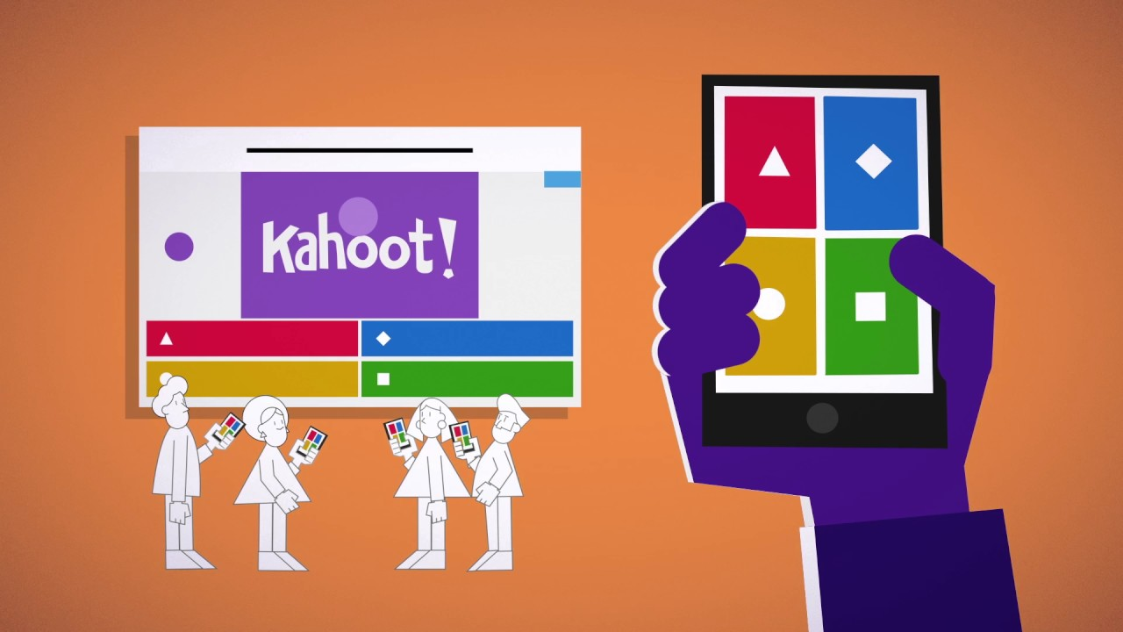
Oglašavanje

Slide 25
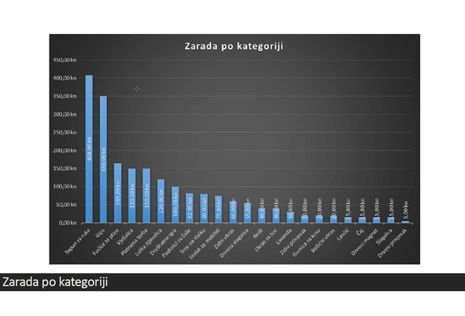
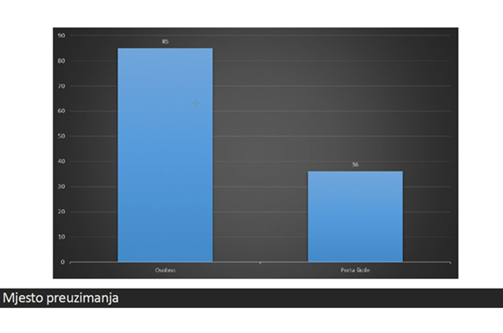
Analiza poslovanja
Analizu poslovanja redovito provodi učenik 6. razreda.
Roditelji svojim znanjem i iskustvom također pridonose radu učeničke zadruge.

Slide 26
Odnosi s javnošću

Slide 27
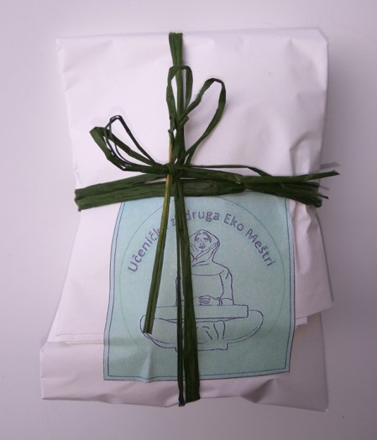
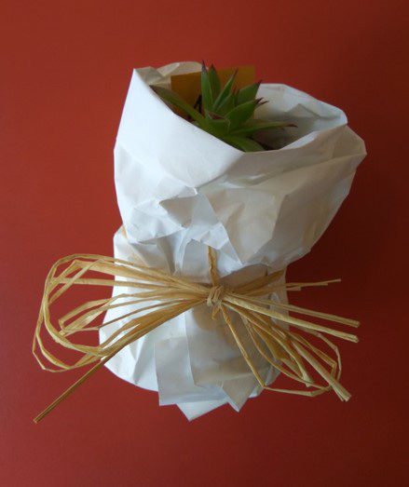
Prodaja i dostava proizvoda
zaprimanje narudžbi (Microsoft Forms, brzina, točnost)
pakiranje proizvoda (urednost, zaštita proizvoda, estetika)
dostava proizvoda (organizacija, suradnja, točnost)

Slide 28
Razvoj osam ključnih kompetencija
Komunikacija na materinjem jeziku (pisanje, čitanje, slušanje, govorenje)
Komunikacija na stranim jezicima (Mladi poduzetnici, lokalna zajednica, proizvodi)
Matematička pismenost, znanost i tehnologija (računi, analize, istraživački rad, inovacije)
Digitalne kompetencije (aplikacije, e-komunikacija, društvene mreže)
Učiti kako učiti (učenici sami rade, otkrivaju, unaprjeđuju svoje vještine)
Interpersonalne, interkulturne, socijalne i građanske kompetencije (humanitarne akcije, ekologija, recikliranje, komunikacija, različitosti, suradnja)
Poduzetništvo (aktivnost, inovativnost, kreativnost, zajednički napredak)
Kulturna osviještenost (Povijest Hrvata (Ivona Drobnjak, učiteljica), pripadnost)

Slide 29
Vanjski poticaji
„Ich bin so unglaublich begeistert von der ganzen Idee und Umsetzung, vor allem während dieses ganzen herausfordernden Zeiten und es freut mich, dass Sie den Kindern so ein wenig Normalität schenken, sie von den Bildschirmen nehmen, sie kreativ fördern und autonom arbeiten lassen.”
„Nevjerojatno sam oduševljena s cijelom idejom i provedbom, posebno zbog ovih izazovnih vremena. Veseli me što na ovaj način djeci poklanjate malo normalnosti, odmičete ih od ekrana, potičete da budu kreativni i puštate ih da samostalno rade.”
A. A., Goethe-Institut Kroatien (10. ožujka 2021.)

Slide 30
Hvala na pozornosti!

